Slide 1


Đại học công nghệp thực phẩm TPHCM
Đồ án
Quản lý cafe
Khoa công nghệ thông tin
KẾ TIẾP
Giáo viên hướng dẫn :Nguyễn Văn Lễ

Slide 2
HUFI
01
DIAGRAM
Tóm tắt
các mục tiêu
02
CÁC RÀNG BUỘC
Đây là những mục tiêu của đồ án kết thúc môn của môn
Hệ quản trị cơ sở dữ liệu
03
DỮ LIỆU
KẾ TIẾP

Slide 3
HUFI
04
Tóm tắt
các mục tiêu
CÁC FUNCTION,PROC,...
05
GIAO DIỆN
Đây là những mục tiêu của đồ án kết thúc môn của môn
Hệ quản trị cơ sở dữ liệu
06
CÁC CHỨC NĂNG CƠ BẢN
KẾ TIẾP

Slide 4
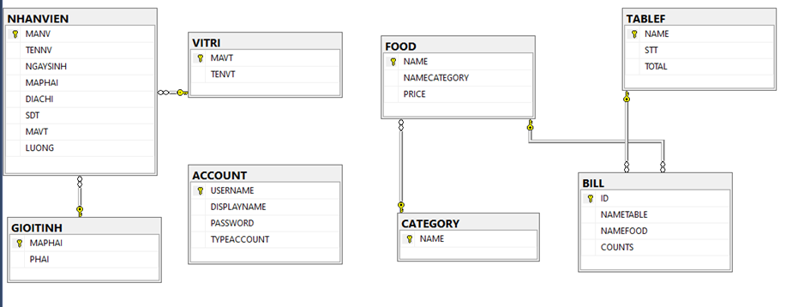



01
DIAGRAM

Slide 5

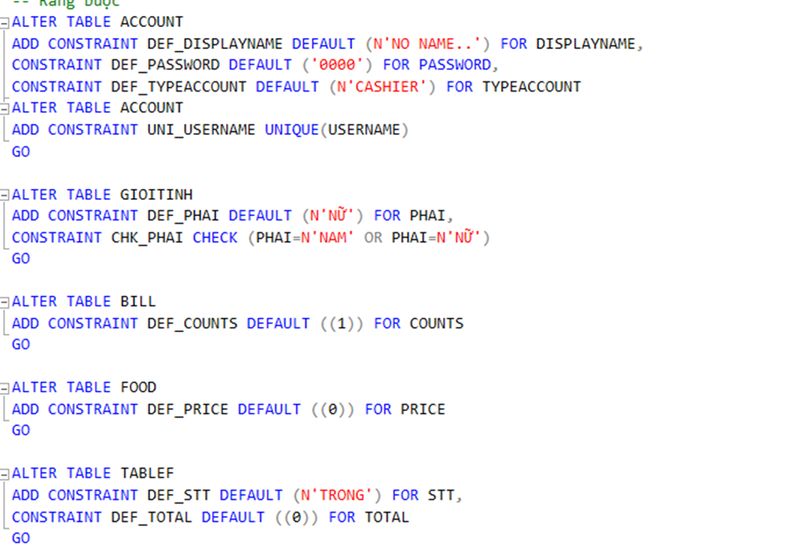
2.Ràng Buộc
KẾ TIẾP

Slide 6
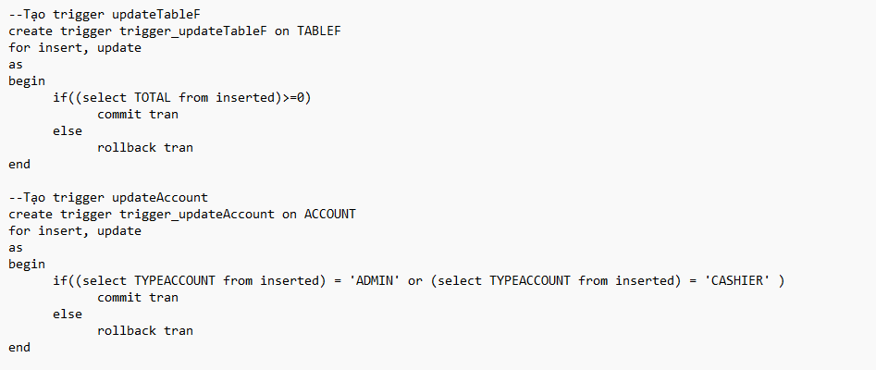
2.Ràng Buộc
KẾ TIẾP

Slide 7

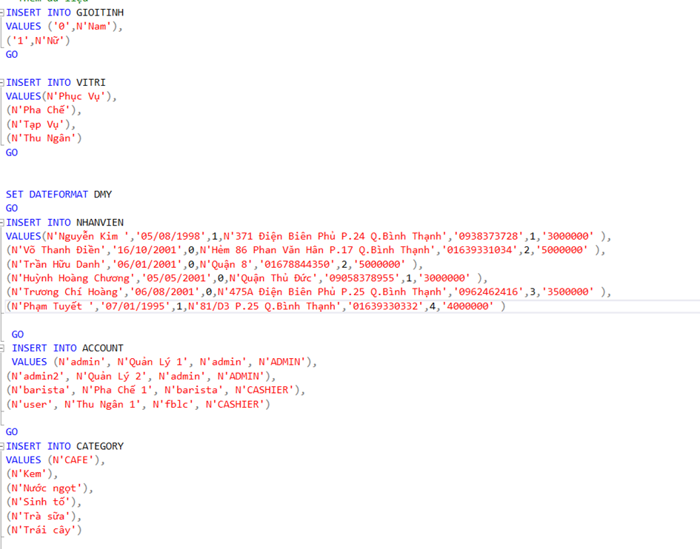
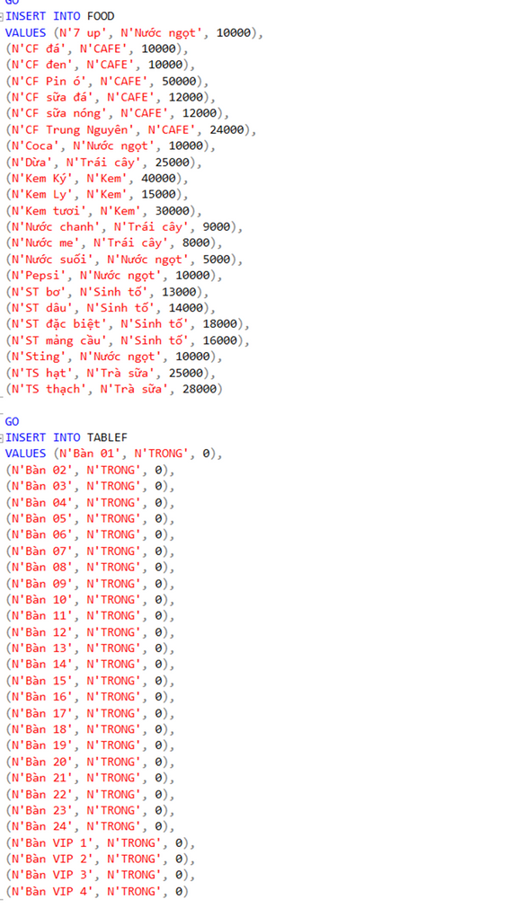
3.Dữ liệu
KẾ TIẾP

Slide 8

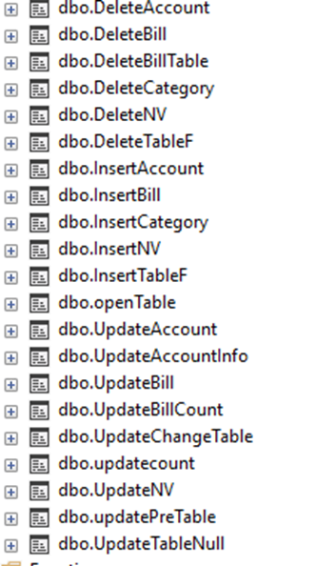
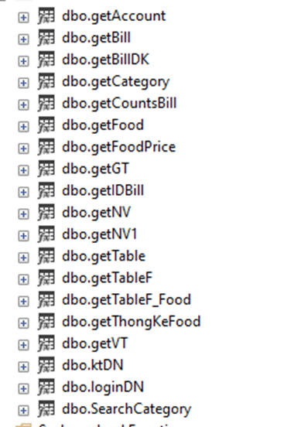



04
CÁC FUNCTION,PROC,...

Slide 9
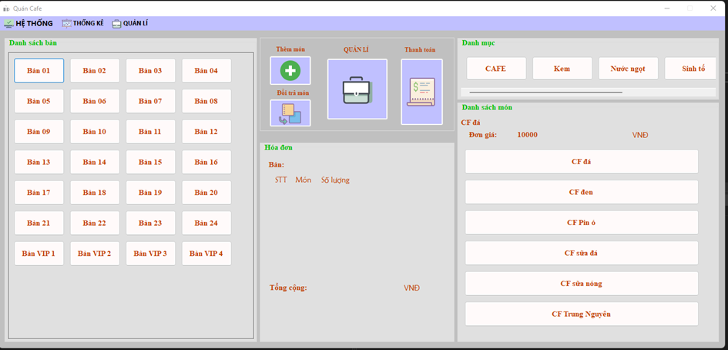



05
GIAO DIỆN
KẾ TIẾP

Slide 10
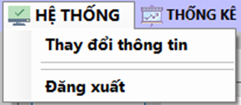
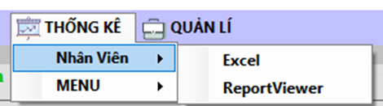
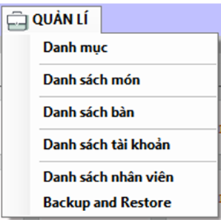
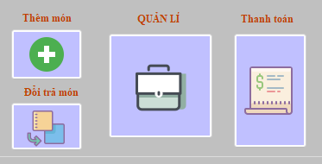
06
CÁC CHỨC NĂNG
KẾ TIẾP

Slide 11
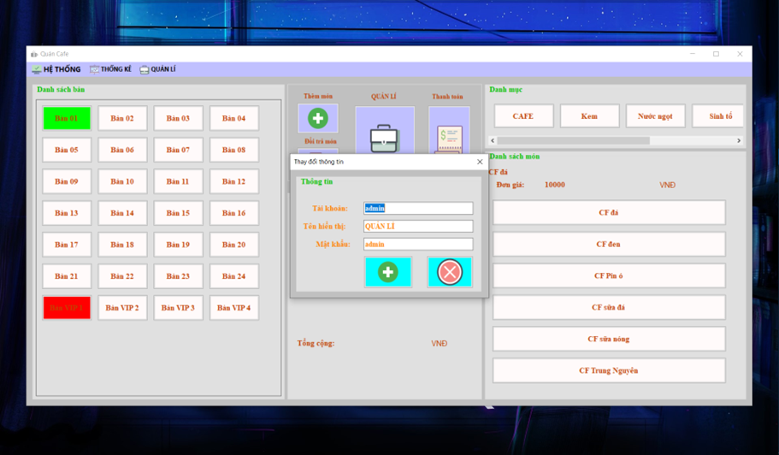
Form thay đổi thông tin
KẾ TIẾP

Slide 12
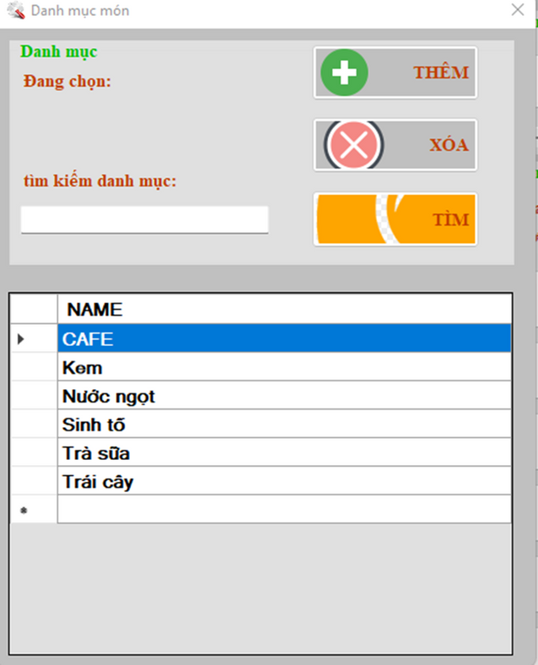
form Danh Mục
KẾ TIẾP

Slide 13
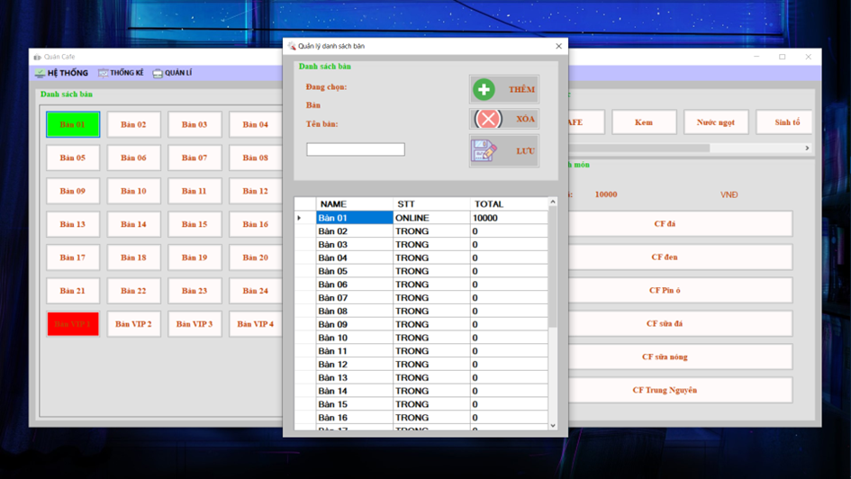
form Bàn
KẾ TIẾP

Slide 14
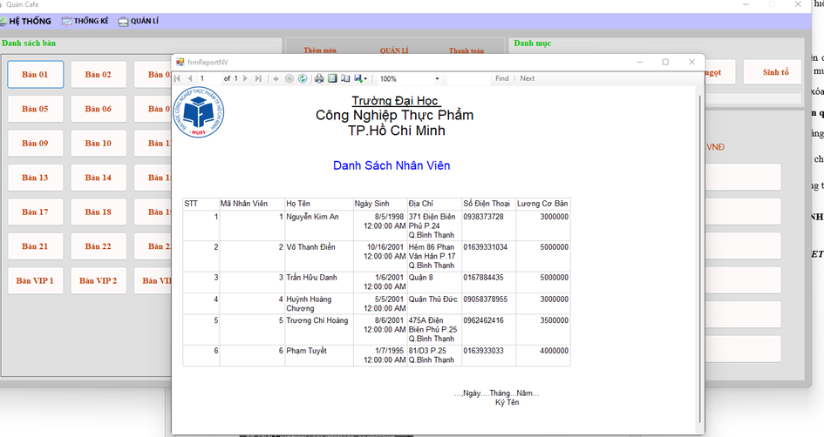
form Thống kê
KẾ TIẾP

Slide 15
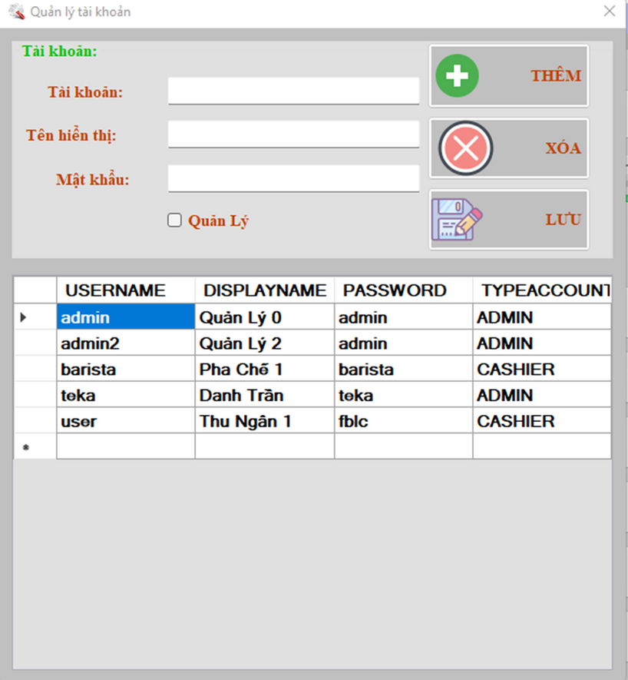
form phân quyền
KẾ TIẾP

Slide 16
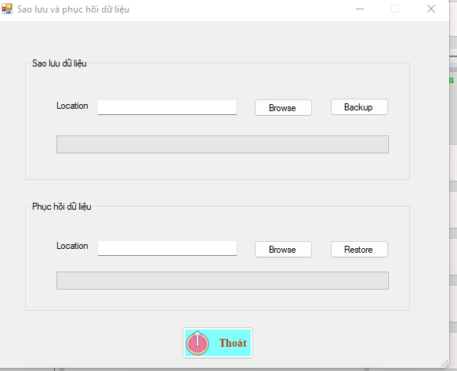
form Backup and Restore
KẾ TIẾP

Slide 17

Cảm ơn Đã Lắng Nghe!
DEMO!

